Slide 1
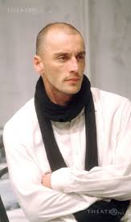
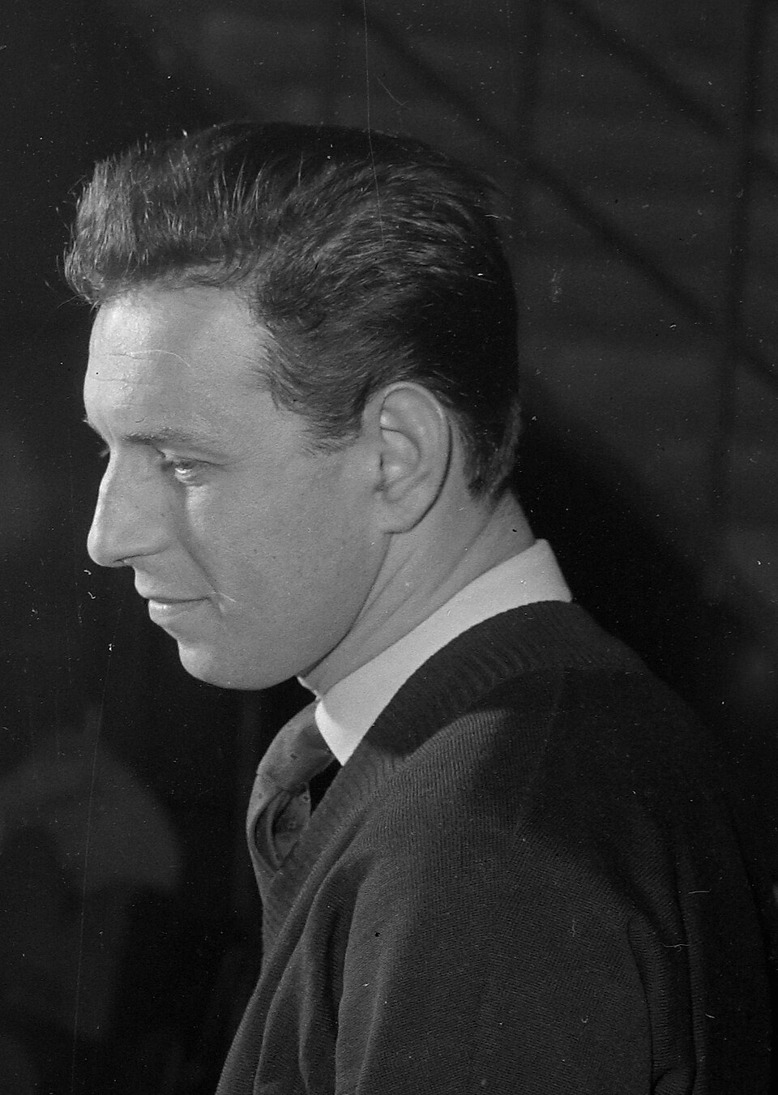
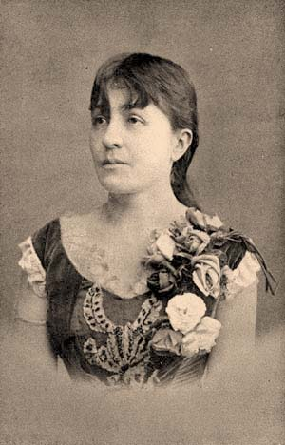
A tragédia arcai

Slide 2
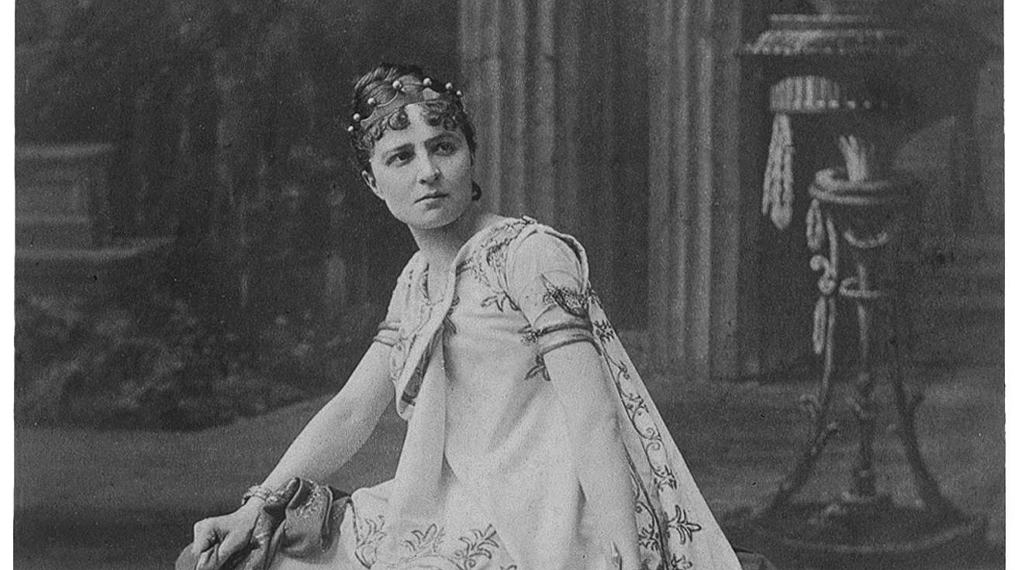
Jászai Mari (Éva szerepében) (1850-1926)
1850-ben született Ászáron.
Königgratzi csata után éjjel szökött meg szülői házából, hogy színésznő legyen. 1866-ban, tizenhat évesen Hubay Gusztáv társulata után ment Székesfehérvárra, és statisztálni kezdett.​
Első szerepe a peleskei nótáriusban volt.​
1869-ben a kolozsvári színházhoz szegődött. Ott ismerkedett meg az első férjével.

Slide 3
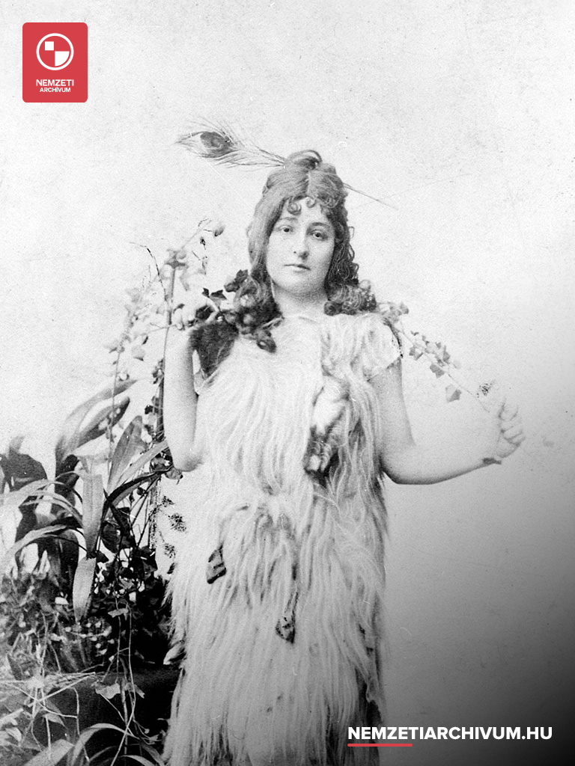
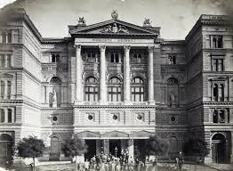
Jászai Mari (Éva szerepében) (1850-1926)
1872-ben lett tagja a budapesti Nemzeti Színháznak​
Az ember tragédiájában Éva szerepét is eljátszotta, amely különösen fontos állomása volt pályafutásának. Alakítása erőteljes, szenvedélyes és gondolatébresztő volt, amely nagy hatással volt a közönségre.
1901-ben a Nemzeti Színház örökös tagja lett.​
1908-ban a Petőfi Társaság tiszteletbeli tagja lett.​

Slide 4
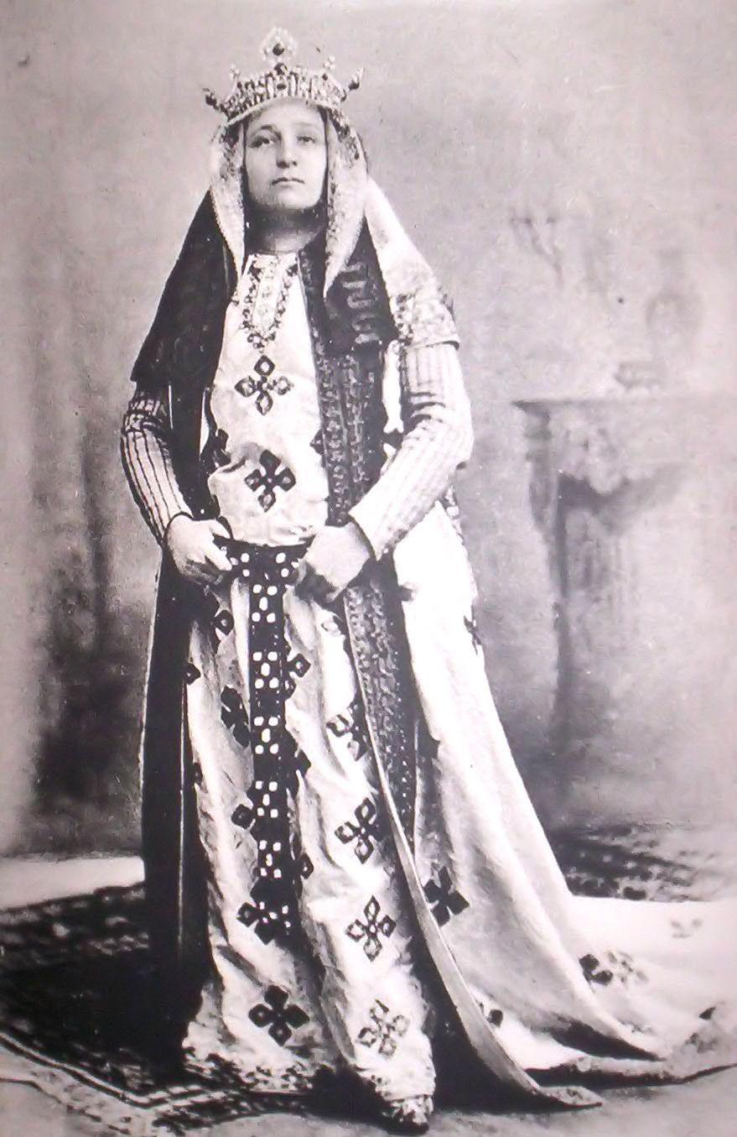
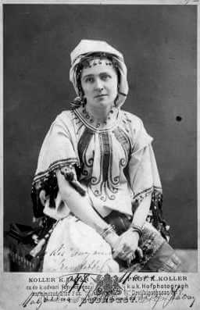
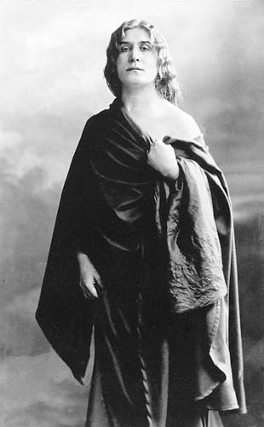
Egyéb szerepei
Antigone, Elektra, Iocaste - Szophoklesz
Phaedra – Racine
Medea, Sappho – Grillparzer
Ella, Alvigné – Ibsen
Léna - Verga
Predszlava – Szigligeti Ede
Shakespeare szerepek: Goneril, Margit királyné, Lady Macbeth, Portia, Gertrud, Volumina, Imogen, Closter özvegye

Slide 5
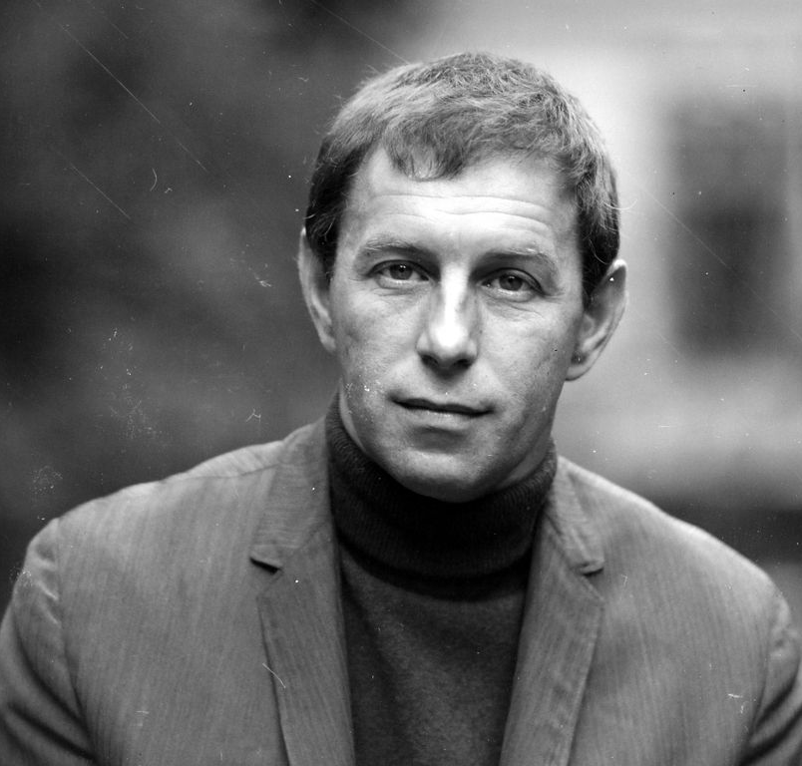
Kálmán György (Lucifer szerepében) (1925-1989)​
Budapesten, a Ferencvárosban született polgári családban. Kesztyűsinas korában a szuterénműhely ablakából lett figyelmes az ablak előtt rendszeresen elhaladó elegáns cipőpárra. Utána lopózva kiderítette, hogy a lábbeli gazdája színész – így került a színház vonzásába.
Színi tanulmányait Makay Margit magániskolájában kezdte. A Színház- és Filmművészeti Főiskolán 1949-ben kapott diplomát, majd Pécsre szerződött. Négy évet töltött a legendás Szendrő József által vezetett társulatnál.1953-ban Marton Endre hívására a Nemzeti Színházba szerződött, amelynek 27 évig volt a tagja.

Slide 6
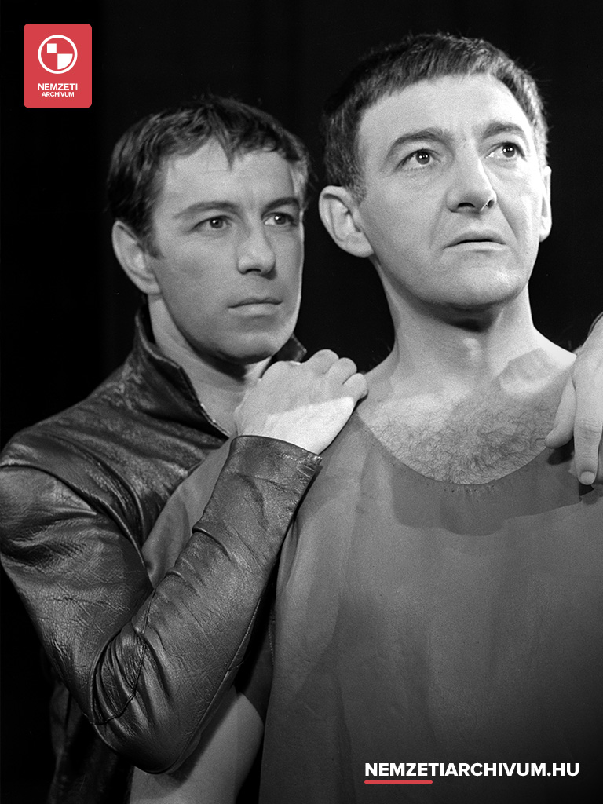
Kálmán György (Lucifer szerepében) (1964)
A Nemzeti Színház Madách halálának 100. évfordulója alkalmából új rendezésben és szereposztásban mutatta be „Az ember tragédiája”-t.
A Kálmán György alakította bőrruhás Lucifer sok vitára adott okot a korban.
Szuggesztív, intellektuális játékát különös irónia és távolságtartás jellemezte. A figura kidolgozásával rendkívül sokat foglalkozott, szinte összenőtt vele.

Slide 7
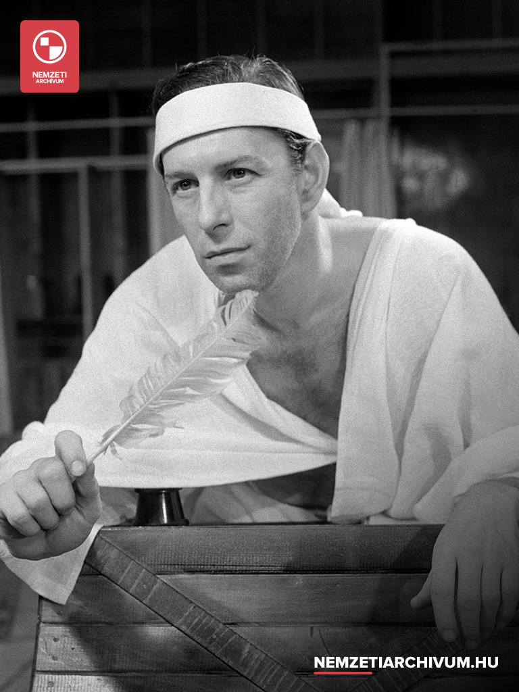
Egyéb szerepei
Marat (Peter Weiss: Marat/Sade)
Biff (Miller: Az ügynök halála)
Wurm (Friedrich Schiller: Ármány és szerelem)
Lysander (William Shakespeare: Szentivánéji álom)
Bolond (William Shakespeare: Lear király)
Bolyai János (Németh László: A két Bolyai)
Hale tiszteletes (Miller: A salemi boszorkányok)

Slide 8
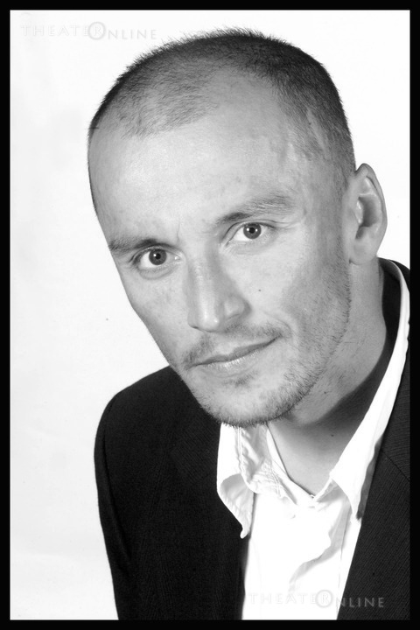
Bertók Lajos (Ádám szerepében) (1966-2006)
1966. május 1-én született Debrecenben.
A Színház- és Filmművészeti Főiskolán végezte tanulmányait.
A főiskola elvégzése után tagja a debreceni Csokonai Színháznak, a Szegedi Nemzeti Színháznak, az Egri Gárdonyi Géza Színháznak.
A Budapesti Kamaraszínház tagja is volt.
Fiatalon elhunyt, halála nagy veszteség volt a magyar színházművészet számára.

Slide 9
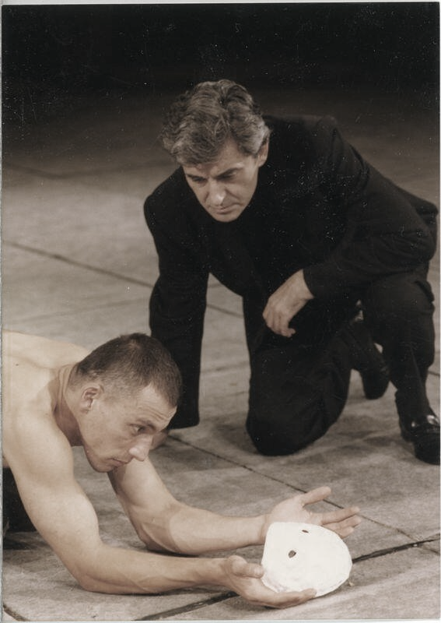
Bertók Lajos (Ádám szerepében) (1996)
Az ember tragédiájában Ádám szerepét játszotta, amely különösen jól illett karakteréhez. Ádám alakításában intelligens, gondolkodó, gyötrődő figurát formált meg.
Ez a szerep pályájának egyik fontos állomása volt, mivel megmutathatta drámai és filozofikus színészi képességeit.

Slide 10
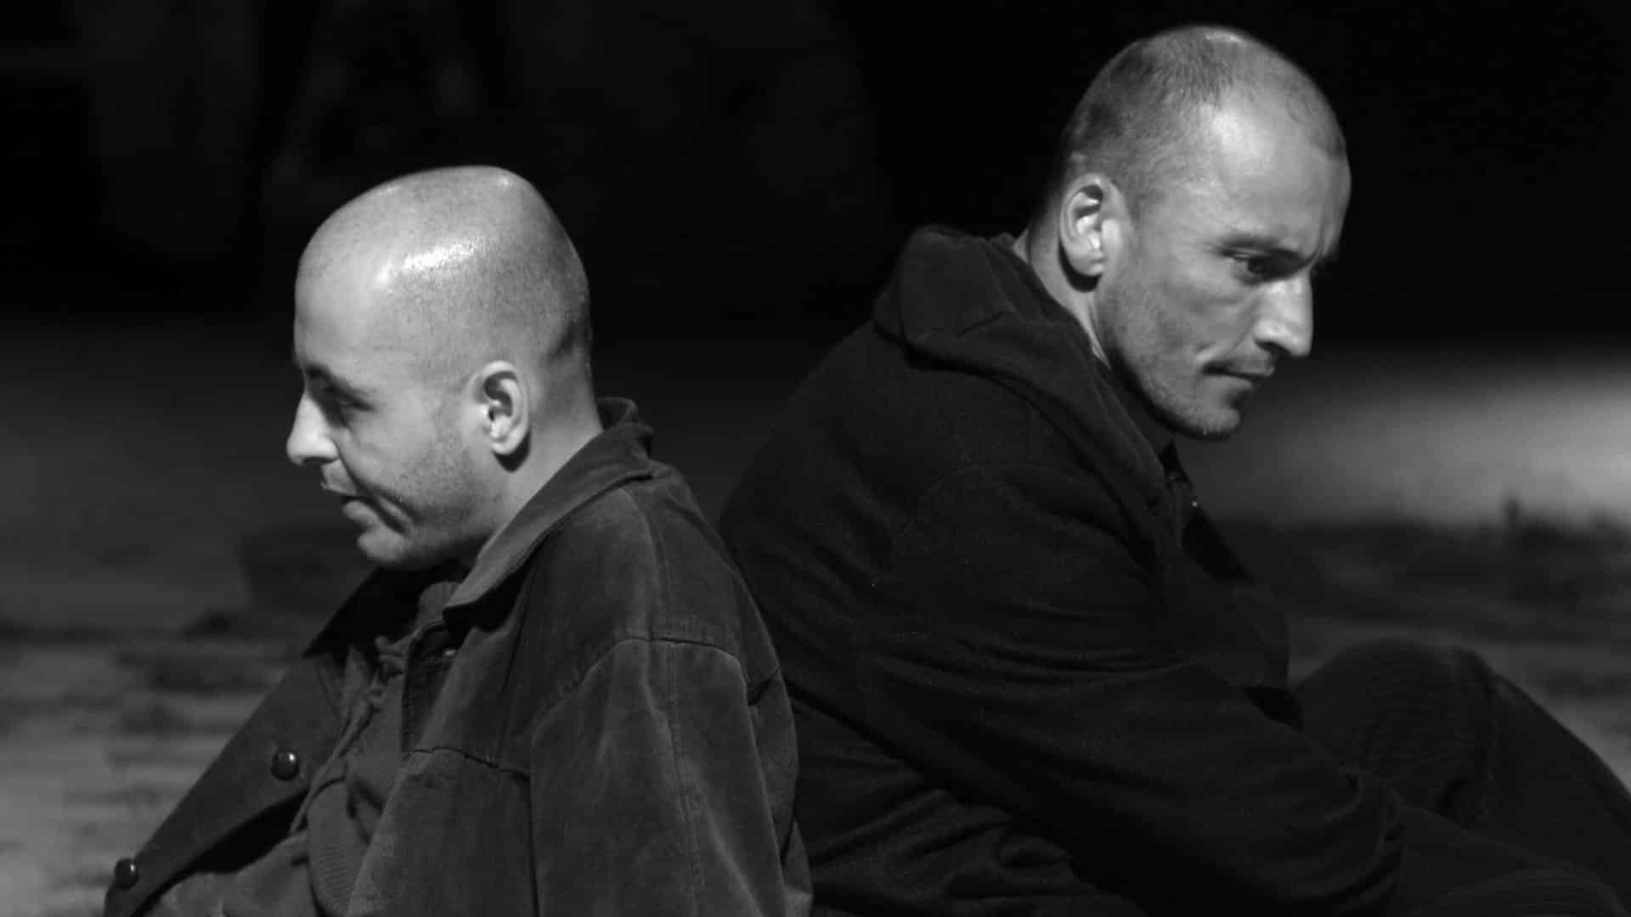
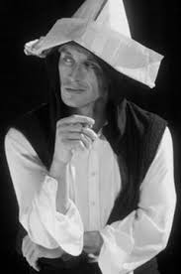
Egyéb szerepei
Hamlet – Hamlet (Shakespeare)
Mercutio – Rómeó és Júlia (Shakespeare)
Trepljov – Sirály (Csehov)
Miskin herceg – A félkegyelmű (Dosztojevszkij)
Popriscsin – Egy őrült naplója (Gogol)
Raszkolnyikov / Amper – Bűn és bűnhődés

Slide 11
Források
Megadott szakirodalom
https://hu.wikipedia.org
https://nemzetiarchivum.hu
https://csokonaiszinhaz.hu

Slide 12
Készítették:
Az idő táncosai:
Kállai Nóra
Lukács Botond
Molnár Kamilla Tícia
Vezendi Ádám

